Slide 1

Enjeux de la faim dans le monde : une analyse des facteurs
Pourquoi la sous-nutrition persiste-t-elle alors que la production alimentaire mondiale est abondante ?
D’AURA Rémy
Notes:
J’ai bien consolidé les analyses, explorer les facteurs clés pour suivre les traces de la fao, détailler ma méthodologie

Slide 2
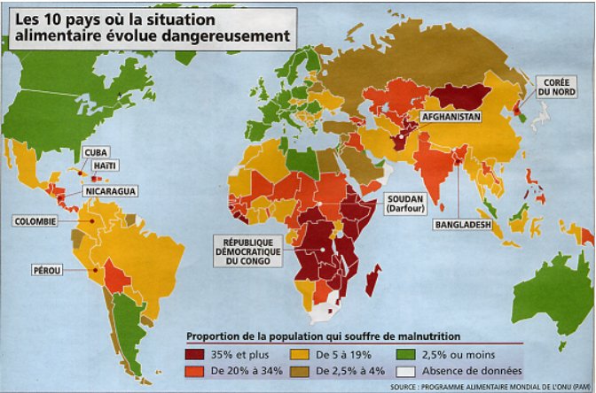
Chaque jour, des millions de personnes souffrent de la faim
9,8 %
784
millions
Notes:
Pour comprendre pourquoi ce problème persiste, j’ai analysé des données de manière rigoureuse

Slide 3
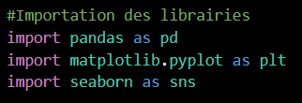
Méthodologie et sources
Analyse de données avec Python (Pandas, Seaborn et Matplotlib)
Notes:
Manipulation, visualisation

Slide 4

Sources de données : FAO
Notes:
La méthodologie repose sur quatres fichiers principaux de la fao

Slide 5
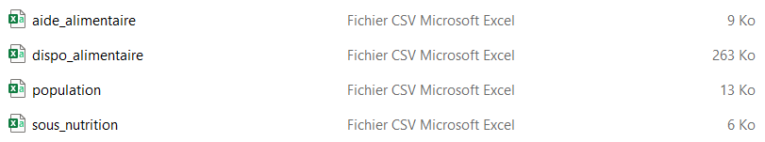
aide_alimentaire.csv, dispo_alimentaire.csv, population.cvs et sous_nutrition.csv
Fichiers utilisés :
Notes:
Données dépourvus de toute information permettant d’identifier des individus, données pays

Slide 6
La production est-elle suffisante?
111%
91,3%
Notes:
Assemblant toutes les calories disponibles pour l’alimentation humaine, animaux et végétaux = 111% Uniquement ressources végétales plus efficaces moins couteuses en énergie = 91,3% Comblé par réserves ou réduction pertes

Slide 7
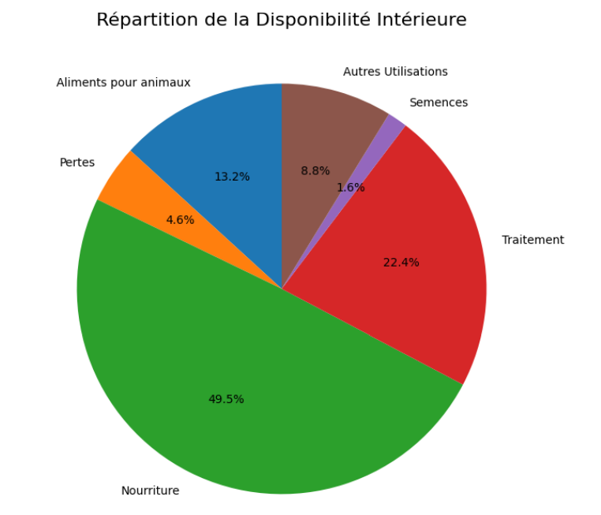
Où va la production alimentaire ?
La production mondiale est suffisante pour nourrir tout le monde.
Notes:
Plus grande part = nourriture humaine. Portion représentant la quantité de nourritur théoriquement disponible pour la consommation de chaque individu. Pertes = inefficacité majeure = meilleur logistique. Part animale détournée de la consommation humaine. Production = faux problème. L’enjeu de la faim se trouve dans ces parts gérées inefficacement

Slide 8
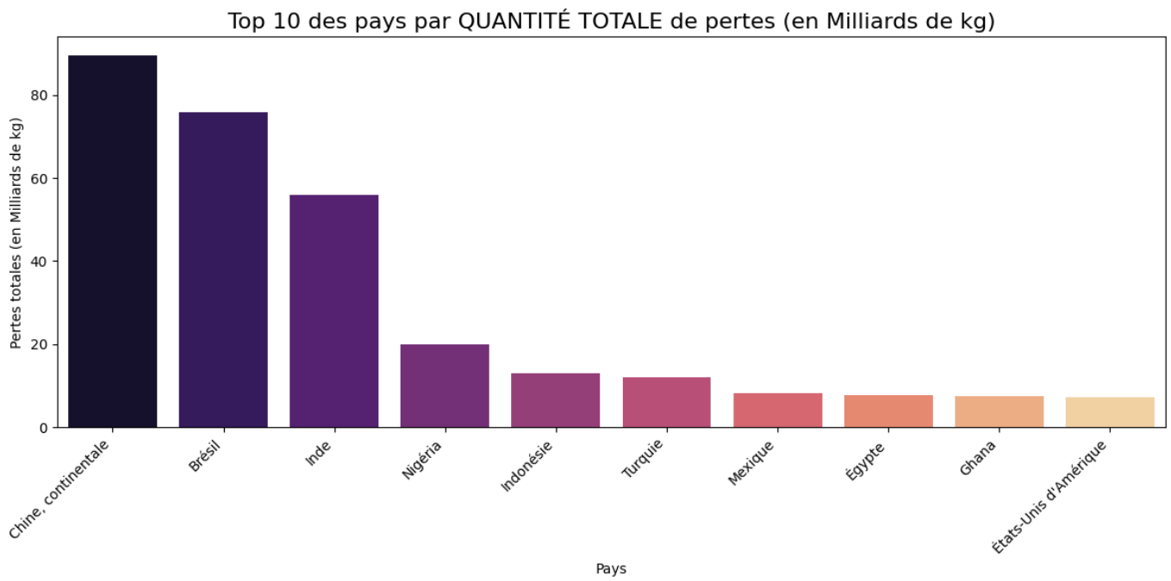
Des pertes qui s'accumulent
Proportion des pertes par rapport à la production totale.
Notes:
Globalement, une proportion significative de la production mondiale est perdue avant même d'atteindre le consommateur final,

Slide 9

De grandes disparités
Notes:
Ces pertes ne sont qu'une partie de l'histoire, La manière dont la nourriture est distribuée à travers le monde révèle d'énormes disparités

Slide 10
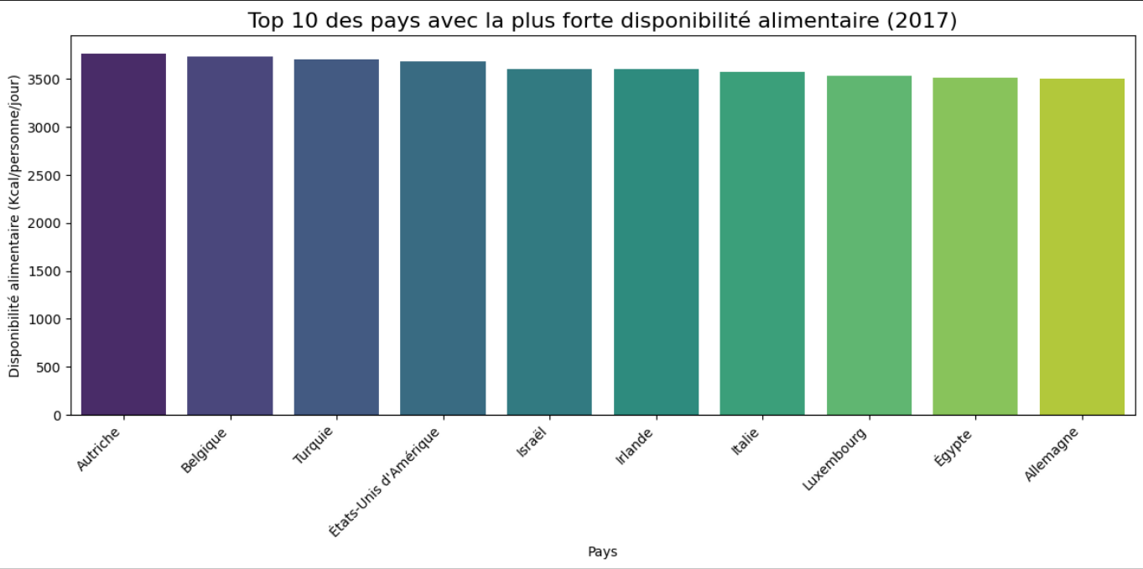
Notes:
Abondance, dépassent largement les besoins recommandés. Pas une population en meilleure santé, surplus structurel et gaspillage potentiel important

Slide 11
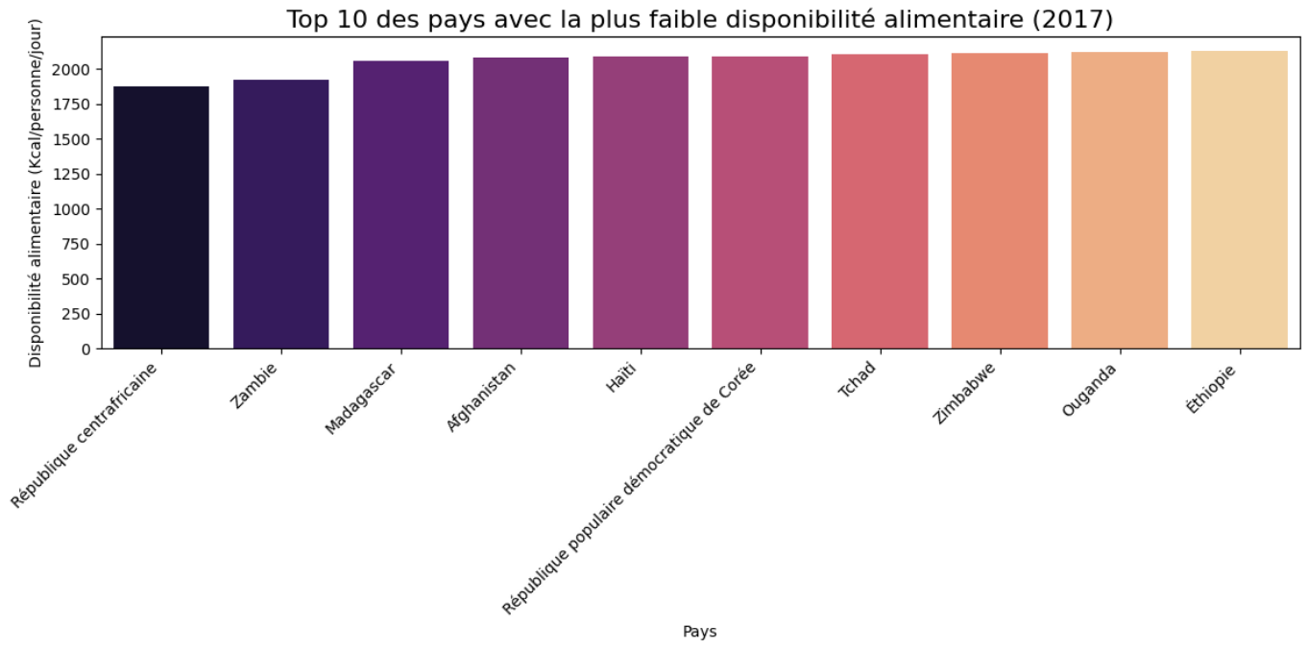
Notes:
Le surplus ou gaspillage pourrait potentiellement combler le déficit calorique. C’est donc un problème de transfert économique et logistique. Outre les disparités de distribution, une autre utilisation majeure de notre production alimentaire est souvent négligée : celle destinée aux animaux d'élevage."

Slide 12
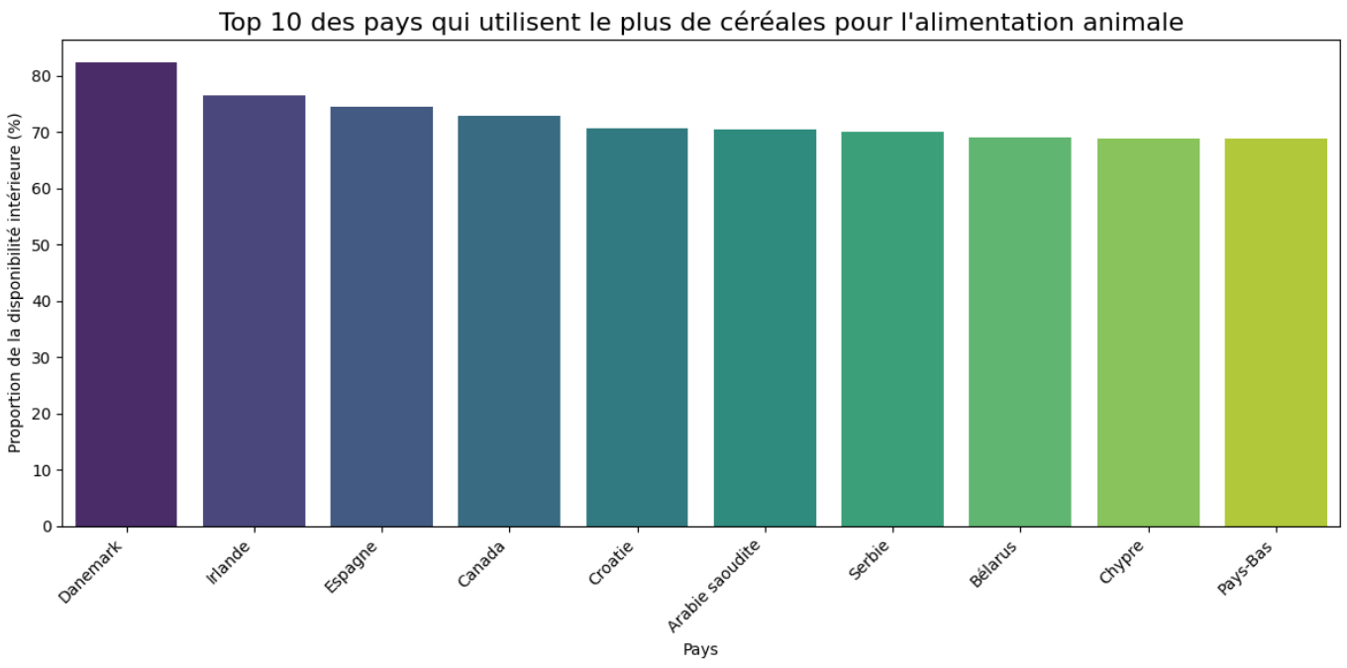
L'impact de l'alimentation animale
13%
Notes:
13% production mondiale de céréales est destinée aux animaux d’élevage, impact fort sur consommation humaine. On a vu disparité, alimentation animale, maintenant question du commerce.

Slide 13
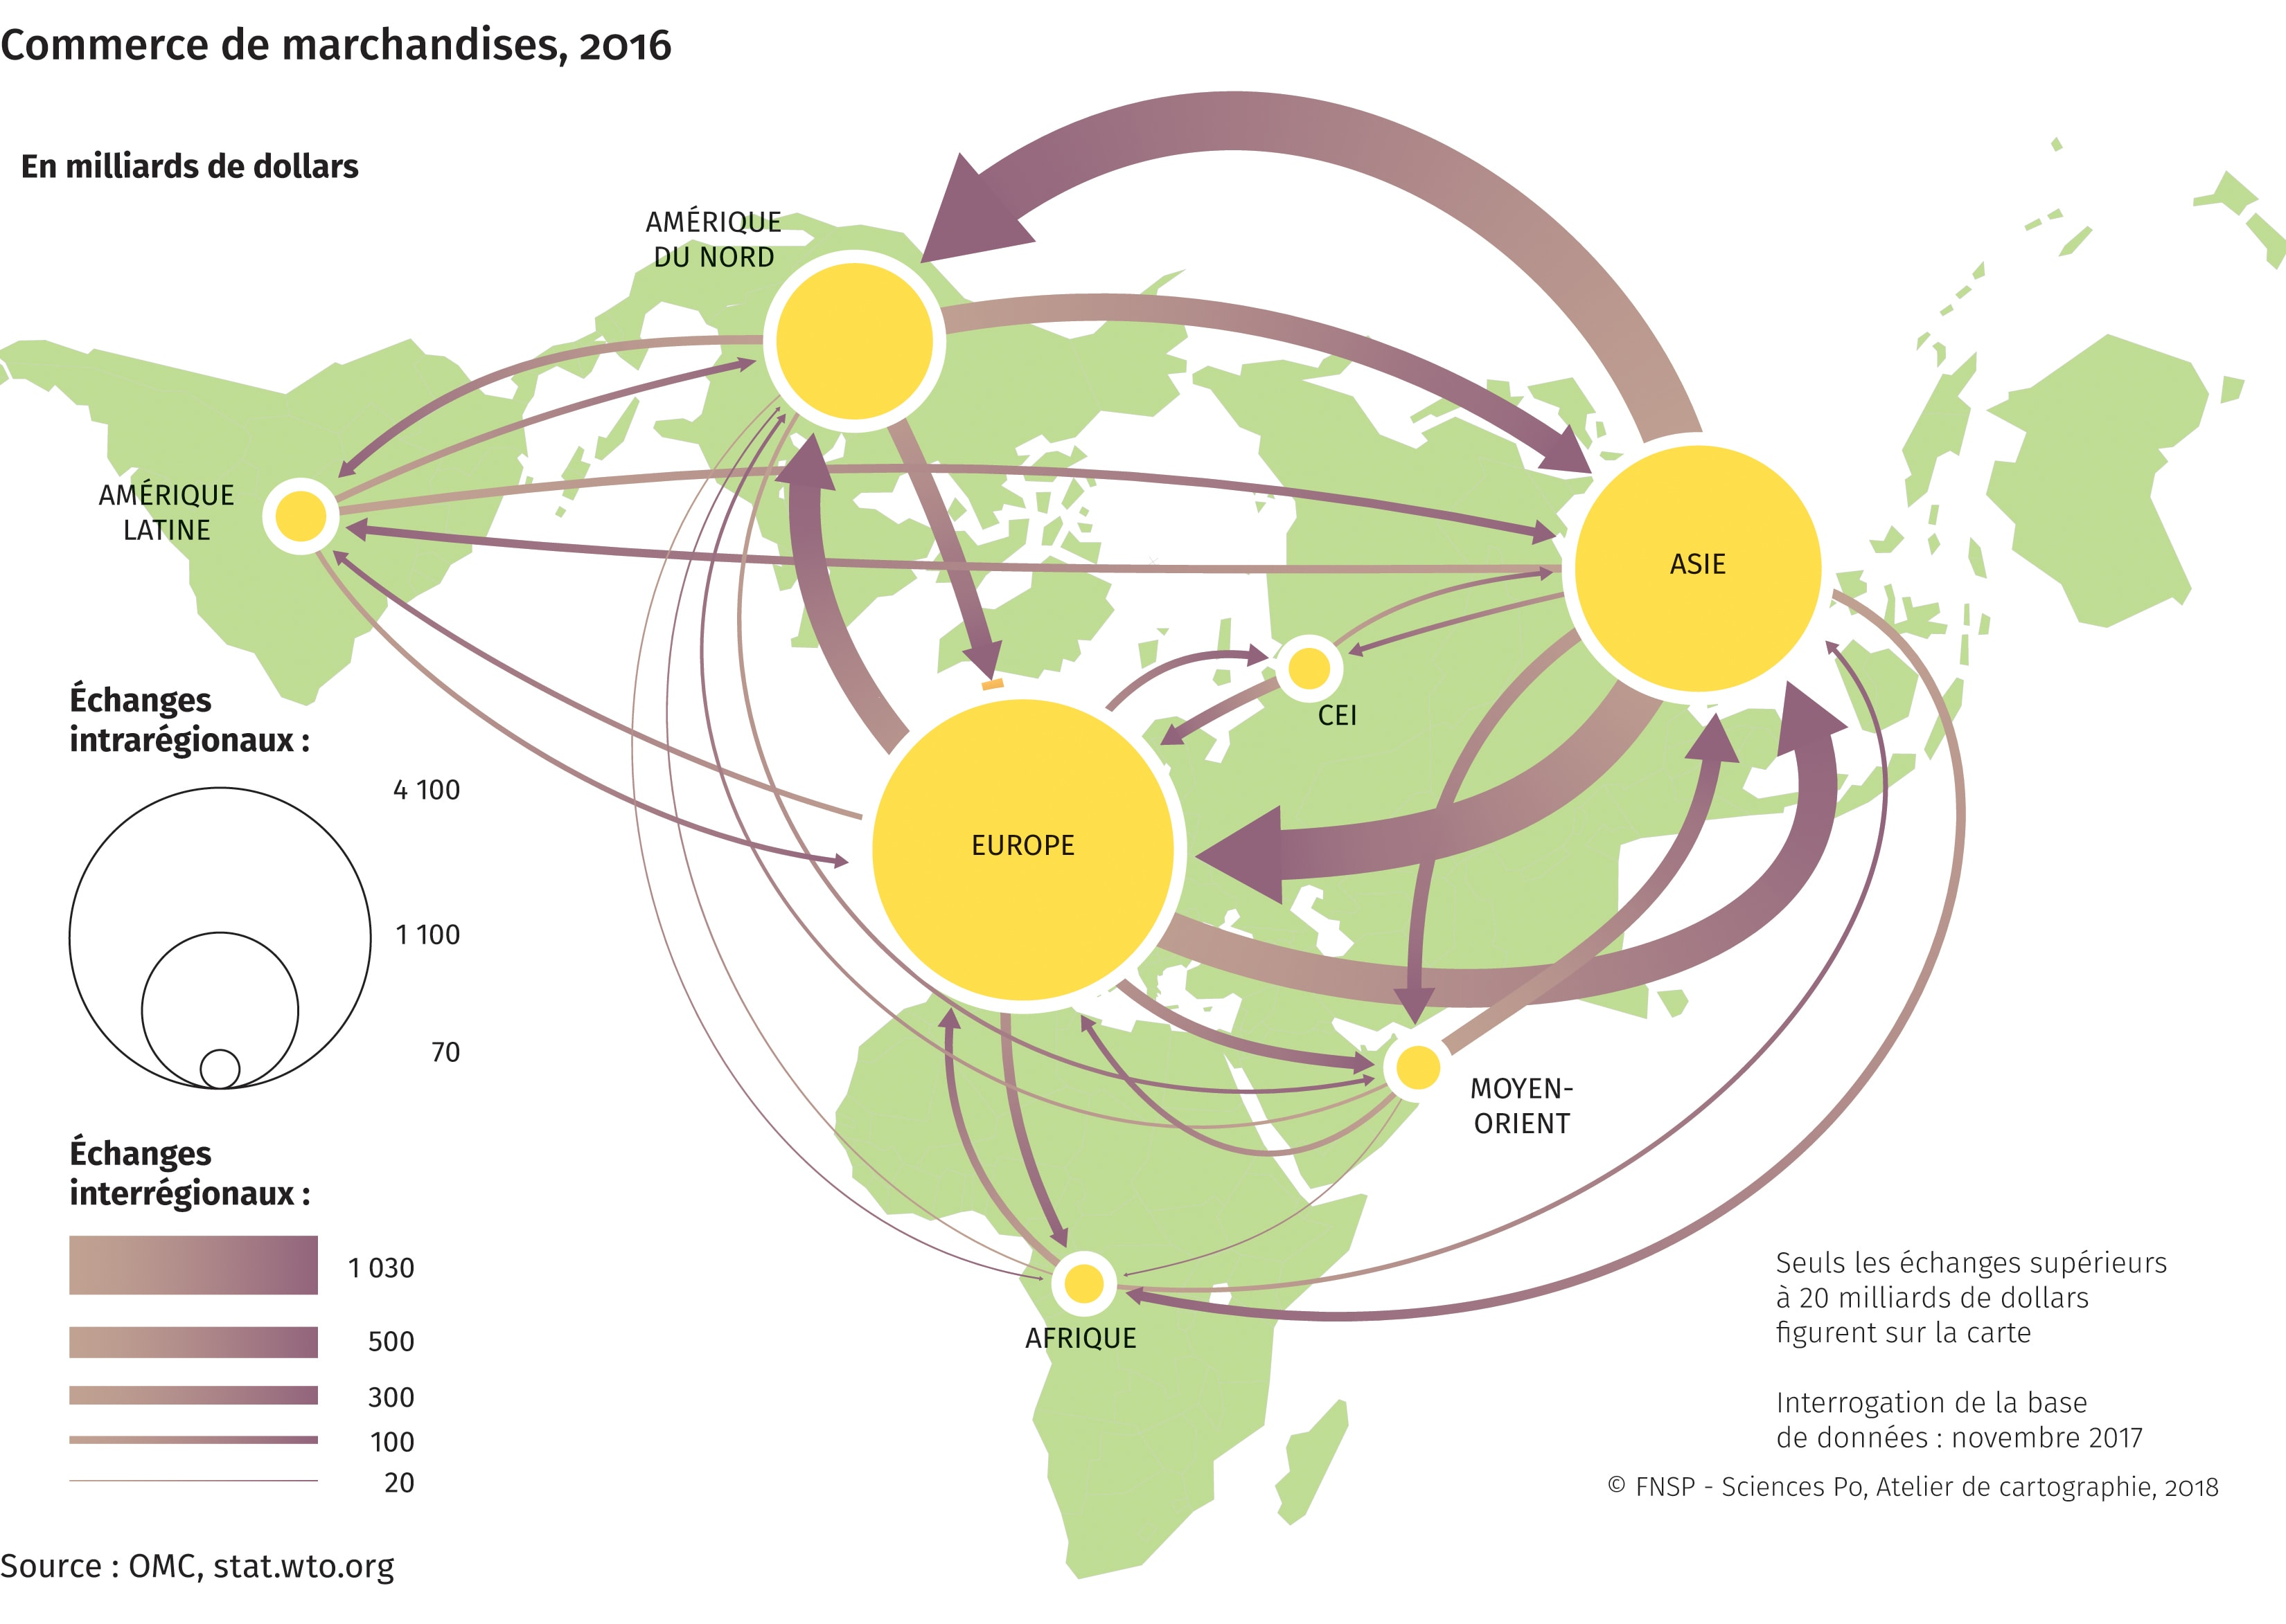
Un monde connecté : le rôle des échanges
51%
Les exportations représentent un peu plus de la moitié du commerce mondial.
proportion_commerce = (total_exportations / (total_exportations + total_importations)) * 100
Notes:
Système d’échanges massif et relativement équilibré. Chiffres mondiaux = équilibré, mais les moyennes peuvent cacher des situations extrêmes. On va prendre l’exempls du manioc en Thaîlande

Slide 14

Le Manioc en Thaïlande : un acteur clé des échanges
80 % de la production de manioc de la Thaïlande est destinée à l'exportation
Notes:
Exemple éloquent. Forte dépendance de certains pays envers les marchés étrangers pour certains produits. Contraste avec la moyenne de 51%. Face à toutes ces problématiques, la communauté internationale a une réponse : l'aide alimentaire. Mais est-elle suffisante et comment évolue-t-elle ?"

Slide 15
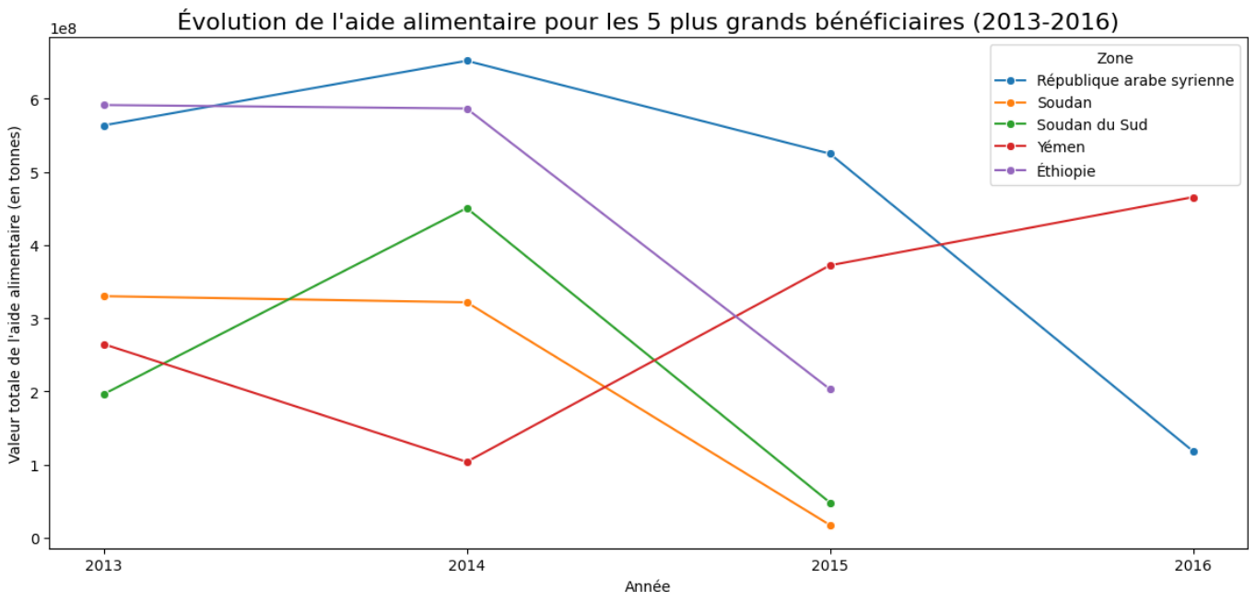
L'aide alimentaire : une réponse insuffisante ?
Notes:
Aide volatile et insuffisante face à l’ampleur du problème. C’est une solution d’urgence et non une solution structurelle. Notre analyse a mis en lumière que l'aide alimentaire est cruciale, mais que le problème de la faim ne sera pas résolu sans s'attaquer aux causes profondes Je vais maintenant synthétiser mes conslusions

Slide 16
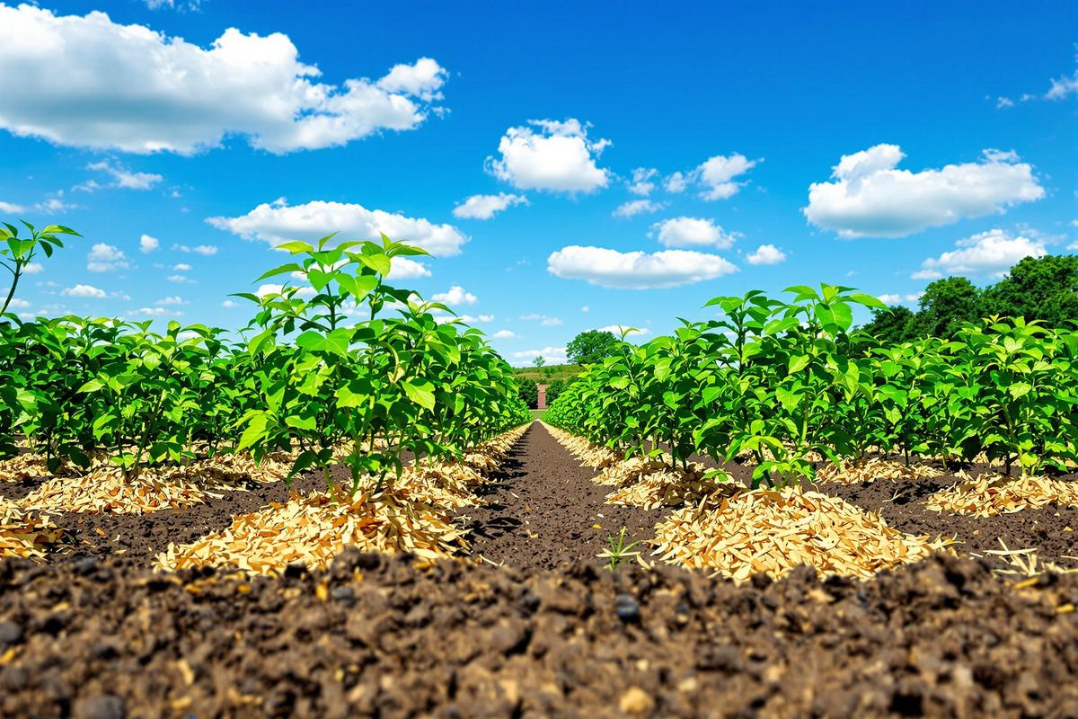
Synthèse et recommandations
Le diagnostic :
La production alimentaire mondiale est suffisante pour nourrir tout le monde
Notes:
la conclusion fondamentale que nous devons retenir ? Prouvé mathématiquement avec 111%, famine n’est pas quantité mais logistique et volonté.

Slide 17

Le problème :
Les problèmes majeurs sont le gaspillage et les disparités de distribution
Notes:
draine des ressources qui pourraient être directement allouées à la consommation humaine. Écart démontre que le problème est lié aux facteurs économiques et aux inégalités de pouvoir d’achat à travers le monde.

Slide 18

Les solutions :
Les solutions passent par une meilleure gestion des stocks, une réduction des pertes et une réforme du commerce
Notes:
Un investissement massif dans les infrastructures de stockage et de transport des pays en difficulté pour réduire drastiquement les pertes après récolte. Une réflexion sur la réallocation d'une partie des céréales destinées à l'alimentation animale vers la consommation humaine, en particulier dans les régions qui en ont le plus besoin. Utiliser la puissance du commerce international pour s'assurer qu'il ne crée pas de dépendances néfastes (comme nous l'avons vu avec le manioc) et qu'il favorise une redistribution plus équitable des surplus mondiaux."

